Slide 1
ÇEVRE SAĞLIĞI
Kapalı Ortamlara Bağlı Sağlık Sorunları
Yrd. Doç. Dr. Ömür GÖKKUŞ
Aralık 2016

Slide 2
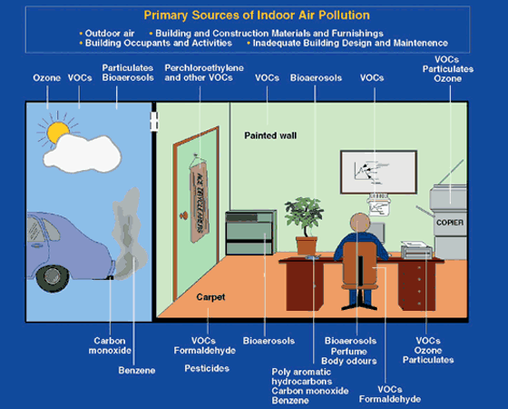
Yaşantımızın büyük bir kısmını içinde geçirdiğimiz binalardaki iç hava kalitesinin sağlığımız üzerinde önemli bir etkisi vardır. Son yıllarda bu konu ile ilgili yapılan araştırmalar ve çalışmalar hız kazanmış ve kirletici maddelere yönelik tedbirler alınmaya başlanmıştır.

Slide 3
Kapalı ortamdaki kirleticilerin varlığına neden olan temel etkenler
İç ortam kaynakları (örneğin, bina materyalleri, yanma kaynakları)
Dış ortam kaynakları
Doğal ve mekanik iç ve dış ortam hava değiştiricileri
Bina ve bölmeleri arasındaki dispersiyon
İç ortamdaki fiziksel durumlar (rutubet ve sıcaklık gibi)
Binada yaşayan canlılar

Slide 4
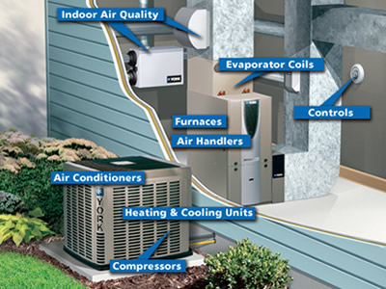
Dış ortamdan iç ortama karışan hava miktarının arttırılması da iç ortamdaki hava kirleticilerinin konsantrasyonlarının azaltılmasını sağlayacaktır. Örneğin; pek çok ısıtma ve soğutma sistemi…

Slide 5
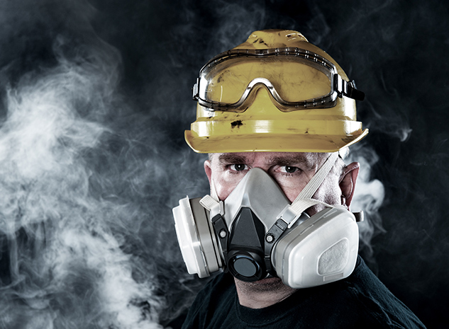
İÇ ORTAM HAVA KALİTESİ
İç ortam havası; konut, işyeri ve okul gibi binalar içinde yer alan hava olarak ifade edilebilir. İç ortam hava kirliliği ise sözü geçen ortamlarda sağlığa zararlı solunabilir maddelerin görülmesidir.
Havasız, koku içeren ortamlar sağlıksız olmakla birlikte, kullanıcı konforunun azalmasına, çalışma performanslarının düşmesine neden olmaktadır.

Slide 6
Kapalı ortamlara bağlı akut semptomlar kolaylıkla teşhis edilirken hastalığın asıl nedeninin saptanması güç olabilmektedir. Araştırmalar düşük hava kalitesi ile bazı kullanıcıların karşılaştıkları, akut veya kronik sağlık sorunları arasında bağlantı olduğunu göstermektedir.
Karşılaşılan sorunların yarıdan fazlası, yetersiz ya da uygun olmayan havalandırmadan ve ısıtma – soğutma – iklimlendirme sistemlerinin eksikliklerinden kaynaklanmaktadır.

Slide 7
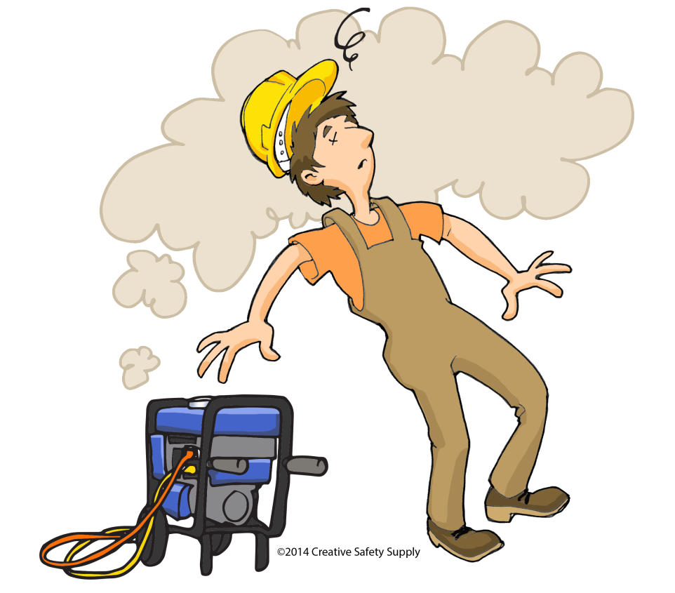
Günlük çalışma süresi boyunca üretim yapılan fabrikalar ya da ofis ortamlarındaki çalışanların çalışma süresince ortaya çıkan gaz, toz, buhar gibi iç ortam hava kirleticilerine sürekli maruziyeti, gereken önlemler alınmadığında kaçınılmazdır. Sözü geçen kirleticilerin başında uçucu organik ve inorganik bileşikler ile solunabilir toz partiküller gelmektedir.

Slide 8
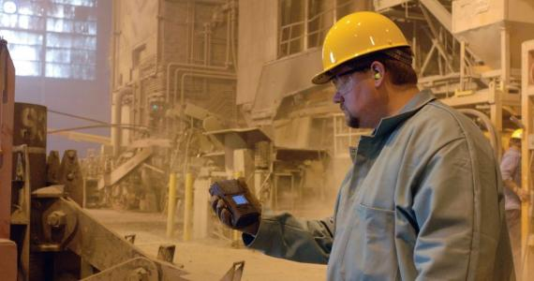
Öncelikle yapılması gereken ortam havasında bulunması muhtemel kirleticilerin konsantrasyonlarının belirlenmesidir.
Muhtemel kirleticilerin neler olduğuna karar verilirken bir fabrika için üretim süresince kullanılan kimyasalların karakteristik özelliklerinin incelenmesi faydalı olacaktır.

Slide 9
İç ortam hava kalitesi kavramı ve Hasta Bina Sendromu (HBS) 1970’li yıllarda, petrol krizi ve enerji darboğazının gündeme gelmesi ile ortaya çıkmıştır.
Sıkı enerji tasarruf politikaları ve buna bağlı olarak
iç ortam hava dolaşımının en az düzeye indiği,
yetersiz havalandırmanın yapıldığı,
dış ortama açılmayan pencerelerin bulunduğu ve klimaların kullanıldığı izolasyonlu bina yapımı,
iç ortam hava kalitesinde önemli sorunlar yaratmıştır

Slide 10
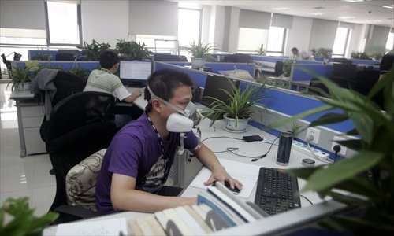
Kapalı ortamlarda hava kalitesinin insan performansı üzerindeki etkisi bilinen bir gerçektir. İnsan konforu ve üretkenliği için solunan havanın %30-50 izafi nem içermesi ve çalışma ortamının 19-20°C’de olması gerekmektedir. Sadece sıcaklık ve nemin bile çalışanların performansını önemli ölçüde etkilediği düşünüldüğünde muhtemel kirleticilerin performans koşullarını daha da olumsuz duruma getirebileceği unutulmamalıdır.

Slide 11
Daha çok ofis çalışanlarında gözlemlenen ve Amerikan Çevre Koruma Ajansı (EPA) nın verilerine göre mücadele edilmesi gereken ilk 10 sağlık sorunu arasında 4. sıraya yerleştirilmiş olan ve çalışanlarda konsantrasyon düşüklüğü, baş ağrısı, burun akıntısı, halsizlik gibi sorunları beraberinde getiren “Hasta Bina Sendromu” olarak adlandırılan durum, çalışma süresi boyunca yetersiz havalandırma koşullarında mevcut kirleticilere maruz kalınması durumunda ortaya çıkar

Slide 12
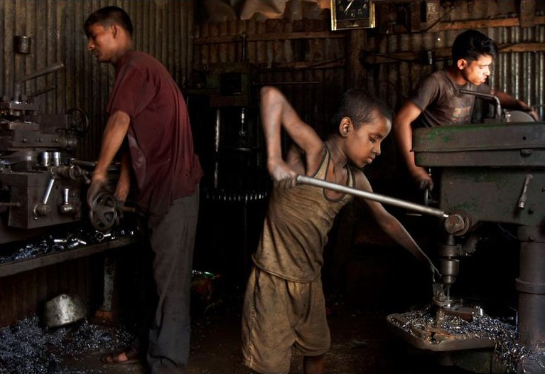
Günümüzde Türkiye nüfusunun 2008 yılı istatistiklerine göre %32’lik bir kısmı 15 yaş ve üzeri işgücü potansiyelidir. Bu işgücünün %19,5’lik kısmı da sanayide çalışmaktadır. Sanayide çalışan nüfusun da günde ortalama 8 saati işyerinde geçmektedir.

Slide 13
İşyeri ortamları da tıpkı evler ve diğer iç ortamlarda olduğu gibi (hastane, toplu taşıma, restoran vb. eğlence yerleri vs.) kişilerin temel sağlık gereksinimlerini karşılayacak kalitede olmalıdır.
Fakat birçok sanayi kuruluşunda, üretilen malzemenin üretim sürecindeki prosesler gereği, kullanılan kimyasallar, temizlik malzemeleri, boya malzemeleri, iş makineleri vs. işyeri iç ortam havasını olumsuz etkilemektedir.

Slide 14
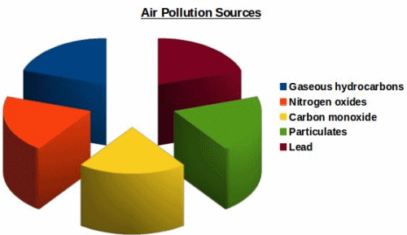
İç ortam kalitesini, ortamda bulunan partiküler madde (PM_{2.5}, PM₁₀), karbonmonoksit (CO), karbondioksit (CO₂), sıcaklık, azotoksitler (NO_{x}), oksijen miktarı (O₂), kükürtoksitler (SO_{x}), uçucu organik bileşikler (UOB), çeşitli mikroorganizma ve alerjenler gibi fiziksel ve biyolojik etkenlerin varlığı etkilemektedir.

Slide 15
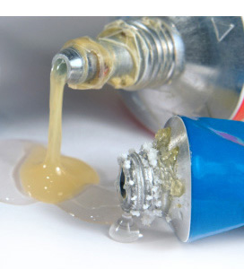
Bir sanayide iç ortam havasında bu kirleticilerin görülme oranı, üretimin türüne, kullanılan malzemeye, üretim içerisindeki harekete, yapının özelliğine bağlı olarak değişir. Bu kirleticilerin bulunma oranı ve çalışanların bu havayı uzun süre solumasıyla çeşitli hastalıkların görülme oranı da artmaktadır.

Slide 16
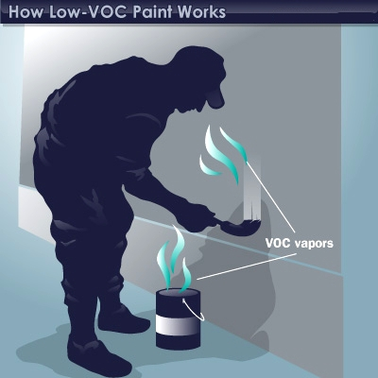
Günlük 8 saatlik çalışma süresi ele alındığında sözü geçen kirleticilere maruziyet büyük ölçüde solunum, yanında sindirim ve dermal yolla gerçekleşmektedir. Sözü geçen kirleticiler iç ortamdaki kaynaklardan salınabildiği gibi dış ortamdan penatrasyonlar ya da iç ortamda gerçekleşen fotokimyasal reaksiyonlar sonucu oluşan sekonder kirleticiler şeklinde karakterize edilebilir

Slide 17
Kapalı Ortam Hava Kirleticilerinin Sağlık Üzerine Olumsuz Etkileri

Slide 18
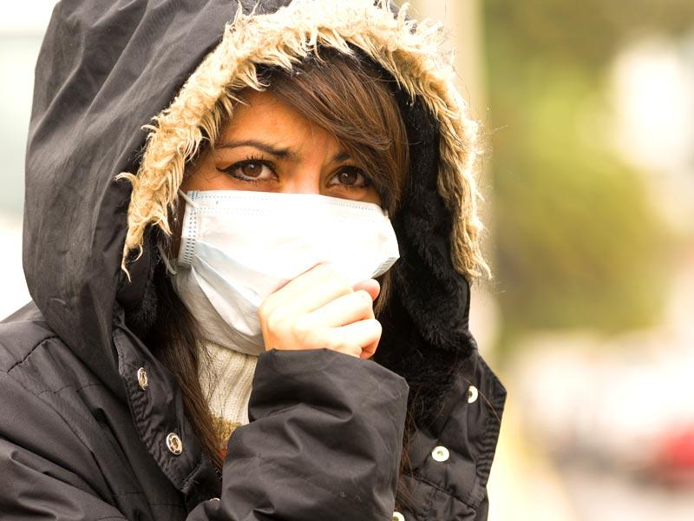
İnsan ömür boyunca ortalama 400–500 milyon litre hava solumaktadır. Bu bakımdan solunan havanın kalitesi insan sağlığı açısından oldukça önemlidir.
Dünyada her yıl hava kirliliğinden yaklaşık 3 milyon insan ölmektedir. Bu değer dünyadaki toplam ölüm vakalarının (ortalama 55 milyon) %5’ni oluşturmaktadır.

Slide 19
Hava kirliliğine maruziyet sonucunda insanlarda gözlenen olumsuz sağlık etkileri;
Akciğer kanseri
Kronik astım krizi
Öksürük/balgam/göğüs daralması şikayetleri
Göz/burun/boğaz tahribatı
Soluk alma kapasitesinde azalma

Slide 20
Çalışanların kapalı ve dar alanlarda topluca bulunmaları, açık sahada çalışmaktan ofiste çalışmaya dönüş, halı döşemeler, sigara alışkanlığının yayılması, ofislerde kullanılan havalandırma ve ısıtma sistemleri gibi faktörler sonucu alerjik hastalıklar meydana gelebilmektedir.

Slide 21
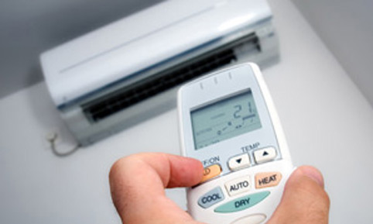
Alerjik cilt hastalıkları yönünden ofislerde kullanılan karbon ve fotokopi kâğıtları, boya, mürekkep gibi malzemeler etkilidir. Klimalarla bulaşan lejyoner hastalığı denilen tipteki zatürree de ofis ortamında çalışanları tehdit edebilir.

Slide 22
Doğada yaygın olarak bulunan lejyoner hastalığı bakterileri, binaların klima filtrelerine yerleşip kolonize olarak buradan ortam havasına yayılır ve solunum yoluyla bulaşır. Kirlenen havalandırma kanalları aldığı mikroplu havayı temizleyemeden ortama yeniden gönderir. Bu açıdan özellikle ofis ortamlarında meydana gelen alerjik hastalıklar meslek hastalığı olarak sayılabilir.

Slide 23
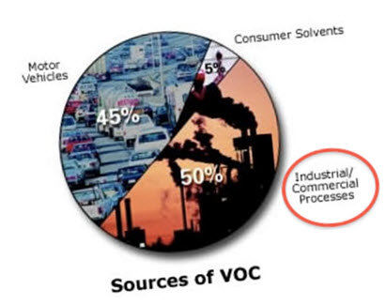
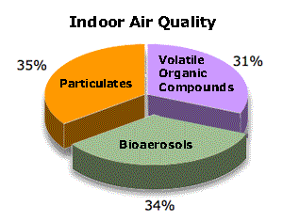
Uçucu organik bileşiklerden benzen, toluen, formaldehit ve kloroform USEPA tarafından kanserojen olarak tanımlanmıştır. Bunun dışındaki diğer gazlar toksik etkiye sahiptir.

Slide 24
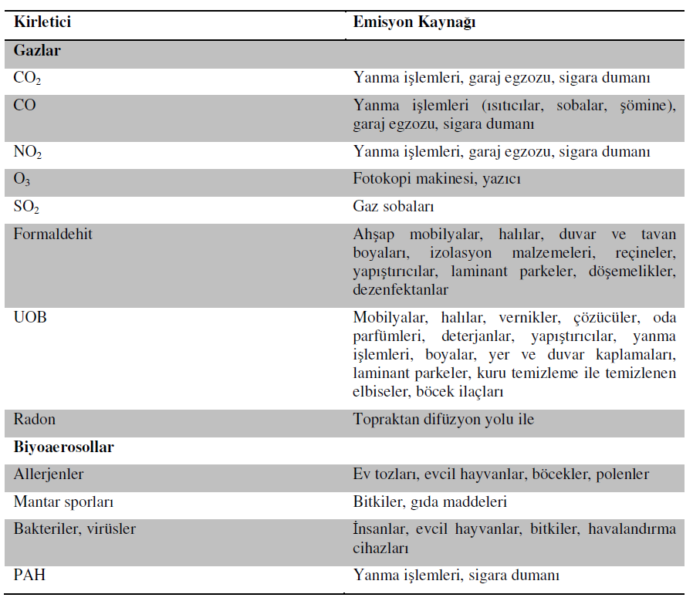
Ortam Kirleticileri ve Emisyon Kaynakları

Slide 25
Hava Kirleticilerinin Konsantrasyon Belirleme Yöntemleri

Slide 26
Kirleticilerin konsantrasyonları; ortam konsantrasyonlarının belirlenmesi ve kişisel maruziyet miktarının belirlenmesi olarak iki şekilde düşünülebilir
Kirletici Konsantrasyon Ölçümleri
Anlık Ölçümler
(8-15 dk)
Uzun Süreli Ölçümler
(8 saat – 1 hafta)

Slide 27
Hava Kirletici Ölçüm Yöntemleri
Ölçüm Yöntemleri
Aktif Yöntemler
Pasif Yöntemler

Slide 28
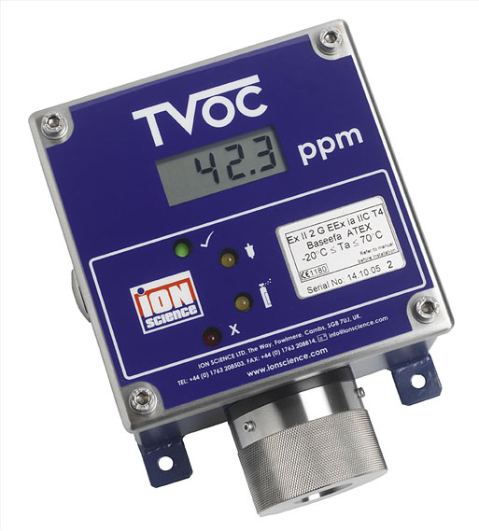
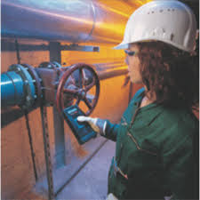
Numune alma zamanlamasının işyerinde çalışmanın en yoğun olduğu dönemde yapılması esastır. Bunun yanında havalandırma ve sıcaklık-nem değerleri değişiklik göstereceğinden ve sonuçların yorumlaması anlamlı olacağından örneklemelerin yaz ve kış olarak iki periyotta alınması daha sağlıklı olacaktır.

Slide 29
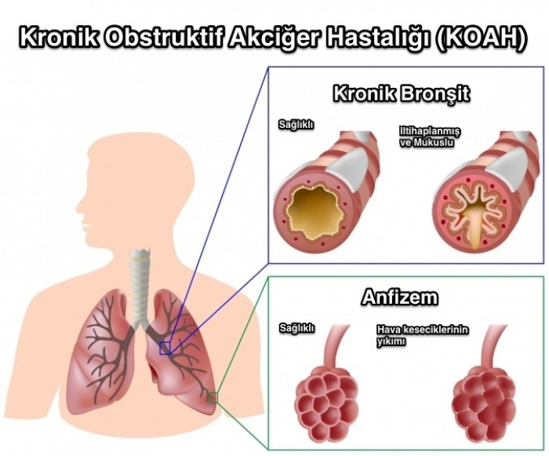
Kronik obstrüktif akciğer hastalığı (KOAH), zararlı madde ve gazların uzun süreli solunması sonucu akciğerlerde oluşan anormal yanıtın neden olduğu ilerleyici hava yolu daralmasına bağlı hava akımı kısıtlanması ile karakterize bir hastalıktır.
KOAH’ta kronik bronşit ve amfizem genellikle bir aradadır.

Slide 30
TEŞEKKÜRLER

Slide 31
Ekolojik Denge, Çevre Kirliliği ve İnsan Sağlığı, Kirlilik kontrolüne ekosistem yaklaşımı (1. ve 2. Hafta)
Sağlık açısından çevre, Çevre sağlık ilişkisi, Çevre sağlığı tanımı-Konuları (3.Hafta)
Epidemiyoloji-Kapsamı ve bulaşıcı hastalıklar yönünden Epidemiyolojinin önemi (4.Hafta)
Enfeksiyon hastalıklarına giriş, Enfeksiyon kaynağı ve bulaşma yolları (5.Hafta)
Enfeksiyon etkenlerinin sınıflandırılması ve genel özellikleri (6.7.ve 8.Haftalar)
Gıda zehirlenmeleri (Besinlerin sebep olabileceği hastalıklar) (9.Hafta)
Ara Sınav (10. Hafta)
Toksikoloji Bilgisi ve Mikro kirleticiler (11. Hafta)
İş sağlığının kapsamı ve Meslek hastalıkları ( İşyeri sağlığı, güvenliği, iş kazaları, işçi sağlığı, iş emniyeti ve arıtma tesislerinde personel sağlığı ve emniyeti) (12. Hafta)
Demografi (Nüfus bilimi) ve sağlık ilişkisi (13. Hafta)
Kapalı Ortamlara Bağlı Sağlık Sorunları (14. Hafta)
İçme suyu temini ve sağlık ilişkisi, hava kirliliği ve sağlık ilişkisi, Katı atıklar ve sağlık ilişkisi (15. Hafta)

